Slide 1
ROCKWOOD
Интернет-магазин виниловых пластинок
Выполнили:
Ромачев Илья Федорович
Максименко Кирилл Андреевич

Slide 2

Идея проекта
Сделать
интернет-магазин виниловых пластинок

Slide 3
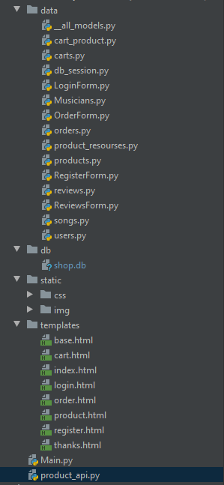
Использованные технологии и структура
/TopSingles
/TopAlbums
/year/<int:year>
/musician/<name>
/register
/login
/logout
/cart
/create_cart
/add_to_cart/<int:id>
/delete/<int:id>
/changetheme
/changeform
/count+/<int:id>
/count-/<int:id>
/product/<int:id>
/order/<delivery>
/review_delete/<int:id>
/thanks

Slide 4
Структура таблиц в базе данных
users
id
surname
name
email
dark_theme
circle_theme
hashed_password
created_date
orders
id
cart_id
surname
name
phone
delivery
delivery_price
country
town
street
house
promo
products
id
name
musician_id
description
price
year
Is_lp
photo
views
reviews
id
user_id
product_id
content
created_date
carts
id
user_id
cart_products
id
product_id
cart_id
Count
one_price
full_price
musicians
id
name
songs
id
album_id
name
single_id

Slide 5
Возможности доработки
Поиск
Жанры
Купить сейчас
Версия для администратора
Мобильная версия

Slide 6
Ссылки
https://github.com/RiffLesss/record_shop
https://770103ac.ngrok.io

